Slide 1
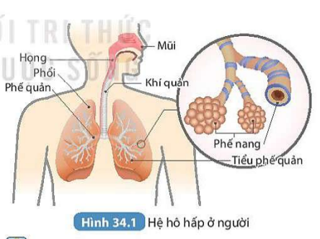
Tiết 12 - Bài 34: HỆ HÔ HẤP Ở NGƯỜI .
I. Cấu tạo và chức năng của hệ hô hấp:

Slide 2
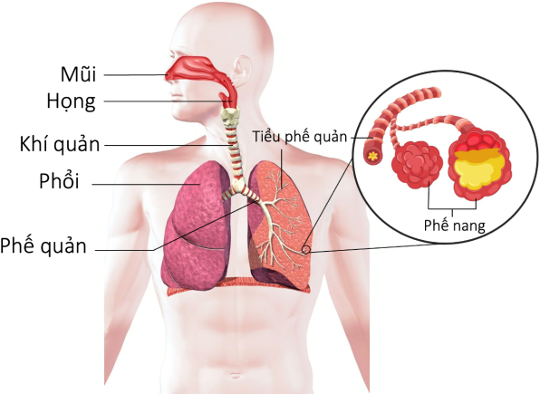
H34.1Cấu tạo hệ hô hấp ở người

Slide 3
CẤU TẠO VÀ CHỨC NĂNG CỦA HỆ HÔ HẤP
Cơ quan của hệ hô hấp | Đặc điểm | Chức năng
Mũi
Họng
Thanh quản
Khí quản
Phế quản và tiểu phế quản
Phế nang

Slide 4
Cơ quan của hệ hô hấp | Đặc điểm | Chức năng
Mũi
Họng
Thanh quản
Khí quản
Phế quản và tiểu phế quản
Phế nang
- Có nhiều lông mũi, lớp niêm mạc tiết chất nhầy và lớp mao mạch dày đặc.
Ngăn bụi, làm ẩm, làm ấm không khí vào phổi.
- Có tuyến amidan, nơi tập trung của các tế bào lympho
.
- Tiêu diệt vi khuẩn trong không khí trước khi vào phổi
Có nắp thanh quản
Cử động đậy kín đường hô hấp khi nuốt thức ăn.
Có lớp niêm mạc tiết chất nhầy với nhiều lông rung chuyển động liên tục.
Dẫn khí, đẩy các vật lạ ra khỏi đường hô hấp.
Có dạng ống, phân nhánh nhiều.
Dẫn khí vào phổi đến phế nang.
Có mao mạch dày đặc .
Nơi diễn ra quá trình trao đổi khí.

Slide 5
Tiết 12 - Bài 34: HỆ HÔ HẤP Ở NGƯỜI .
I. Cấu tạo và chức năng của hệ hô hấp:
Hệ hô hấp gồm đường dẫn khí (mũi, họng, thanh quản, khí quản, phế quản) và phổi.
Đường dẫn khí có chức năng dẫn khí ra và vào phổi, làm ẩm, làm ấm không khí vào phổi, bảo vệ phổi khỏi tác nhân có hại từ môi trường.
Phổi thực hiện trao đổi khí giữa môi trường ngoài và máu mao mạch phổi.

Slide 6
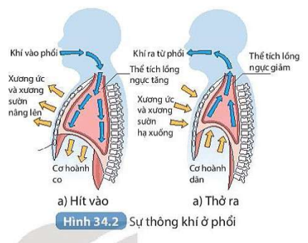
Tiết 12 - Bài 34: HỆ HÔ HẤP Ở NGƯỜI .
I. Cấu tạo và chức năng của hệ hô hấp:

Slide 7
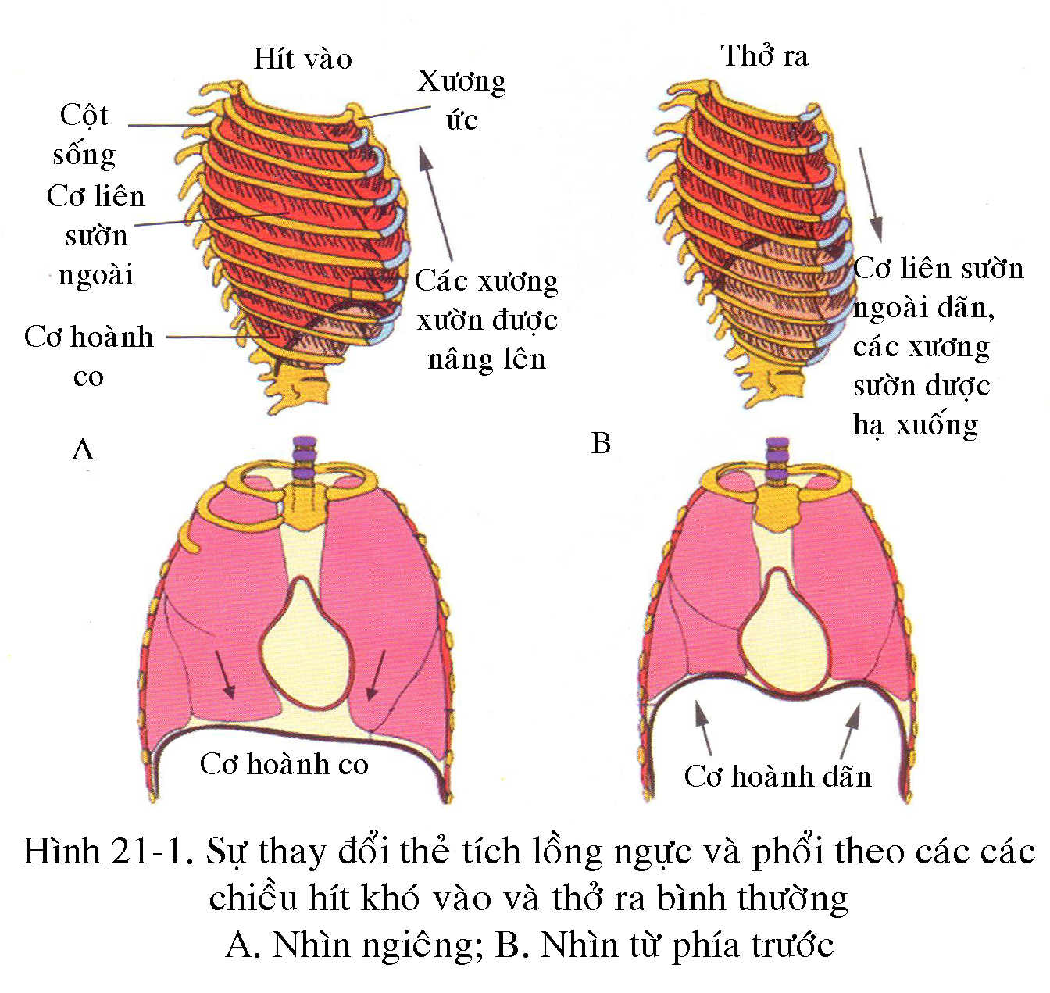
Cử động hô hấp | Hoạt động của các cơ - xương tham gia hô hấp
 | Cơ liên sườn | Hệ thống xương ức và xương sườn | Cơ hoành | Thể tích lồng ngực
Hít vào
Thở ra
Co
Nâng lên
Co
Tăng
Dãn
Hạ xuống
Dãn
Giảm

Slide 8
Tiết 12 - Bài 34: HỆ HÔ HẤP Ở NGƯỜI .
I. Cấu tạo và chức năng của hệ hô hấp:
Mô tả sự thay đổi của cơ hoành và cơ liên sường ngoài trong trường hợp hít vào, thở ra?
Khi hít vào: cơ liên sườn ngoài co → xương ức, xương sườn chuyển động lên trên và ra hai bên; cơ hoành co → lồng ngực nở rộng xuống dưới → thể tích tăng.
Khi thở ra cơ liên sườn ngoài dãn → xương ức, xương sườn hạ xuống; cơ hoành dãn → thể tích lồng ngực giảm.

Slide 9
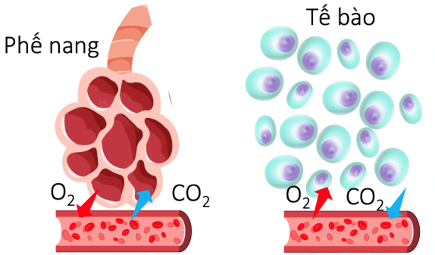
Tiết 12 - Bài 34: HỆ HÔ HẤP Ở NGƯỜI .
I. Cấu tạo và chức năng của hệ hô hấp:
H34.3 Trao đổi khí ở phổi và trao đổi khí ở tế bào
Sự trao đổi khí ở phổi và tế bào diễn ra theo cơ chế nào?

Slide 10
Tiết 12 - Bài 34: HỆ HÔ HẤP Ở NGƯỜI .
I. Cấu tạo và chức năng của hệ hô hấp:
Sự phối hợp hoạt động của các cơ quan trong hệ hô hấp diễn ra như thế nào?
Mỗi cơ quan thực hiện một chức năng nhất định nhưng kết hợp lại sẽ đảm bảo chức năng của hệ hô hấp.

Slide 11
Tiết 12 - Bài 34: HỆ HÔ HẤP Ở NGƯỜI .
I. Cấu tạo và chức năng của hệ hô hấp:
- Sự phối hợp của đường dẫn khí và phổi đảm bảo chức năng lưu thông và trao đổi khí của hệ hô hấp.
a/ Sự thông khí ở phổi:
- Cử động hô hấp (hít vào, thở ra) làm tăng hoặc giảm thể tích lồng ngực để thông khí vào phổi.
b/ Trao đổi khí ở phổi và tế bào:
- Ở phổi và các tế bào trong cơ thể trao đổi khí theo cơ chế khuếch tán.

Slide 12
LUYỆN TẬP
Câu 1: Bộ phận nào của đường hô hấp có vai trò chủ yếu là bảo vệ, diệt trừ các tác nhân gây hại?
A. Phế quản
B. Khí quản
C. Thanh quản
D. Họng

Slide 13
Câu 2: Khi chúng ta thở ra thì
A. cơ liên sườn ngoài co.
B. cơ hoành co.
C. thể tích lồng ngực giảm.
D. thể tích lồng ngực tăng.

Slide 14
Câu 3: Đường dẫn khí có chức năng gì?
A. Thực hiện trao đổi khí giữa cơ thể và môi trường
B. Trao đổi khí ở phổi và tế bào
C. Dẫn khí, làm ấm, làm ẩm không khí và bảo vệ phổi
D. Bảo vệ hệ hô hấp

Slide 15
Câu 4: Khi chúng ta hít vào, cơ liên sườn ngoài và cơ hoành sẽ ở trạng thái nào?
A. Cơ liên sườn ngoài dãn còn cơ hoành co
B. Cơ liên sườn ngoài và cơ hoành đều dãn
C. Cơ liên sườn ngoài và cơ hoành đều co
D. Cơ liên sườn ngoài co còn cơ hoành dãn

Slide 16
Câu 5: Quá trình trao đổi khí ở người diễn ra theo cơ chế
A. bổ sung.
B. chủ động.
C. thẩm thấu.
D. khuếch tán.

Slide 17
Câu 6: Trong quá trình hô hấp, con người sử dụng khí gì và loại thải ra khí gì?
Sử dụng khí nitrogen và loại thải khí carbonic
Sử dụng khí carbonic và loại thải khí oxygen
Sử dụng khí oxygen và loại thải khí carbonic
Sử dụng khí oxygen và loại thải khí nitrogen

Slide 18
Câu 9: Bộ phận nào dưới đây không thuộc hệ hô hấp?
A. Thanh quản
B. Thực quản
C. Khí quản
D. Phế quản

Slide 19
HƯỚNG DẪN TỰ HỌC
1. Bài vừa học:
Xem lại toàn bộ nội dung bài học.
2. Bài sắp học:
Đọc trước bài mới: Bài 33 phần II và III
Tìm hiểu các bệnh liên quan đến bệnh hô hấp và tác hại của thuốc lá

